Slide 1
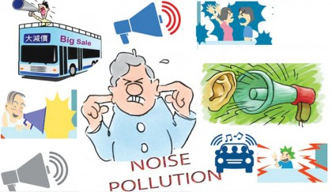
আজকের ক্লাসে সবাইকে স্বাগত

Slide 2
পরিচিতি
শ্রেণিঃ পঞ্চম
বিষয়ঃ বাংলা
অধ্যায়-৯,শব্দ দূষণ।
সময়ঃ ৪৫ মিনিট
তারিখঃ 02/09/২০২1ইং
ফাতেমা আক্তার
সহকারী শিক্ষক
ধলিয়া সরকারি প্রাথমিক বিদ্যালয়
মাটিরাঙ্গা, খাগড়াছড়ি।

Slide 3
শিখনফল
এই পাঠ শেষে শিক্ষার্থীরা...
১.১.১
কবিতাটি প্রমিত উচ্চারণে আবৃত্তি করতে পারবে;
১.১.২
নতুন শব্দের অর্থ বলতে পারবে;
২.২.৪
শহর জীবনের শব্দদূষণ ও পল্লি জীবনের শান্তিময় পরিবেশের বর্ণনা করতে পারবে।
Fatema Akter

Slide 4
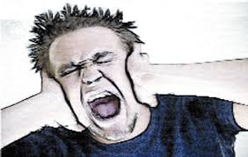
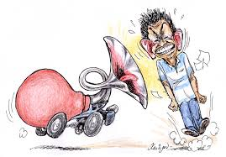
এসো কিছু ছবি দেখি
ছবি দেখে তোমরা কী বুঝতে পারলে?
এখানে শব্দ দুষণ হচ্ছে।

Slide 5
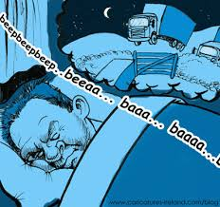
ছবিটিতে কি দেখতে পাচ্ছ?
শব্দ দুষণের কারণে ঘুমের ব্যাঘাত ঘটছে।

Slide 6
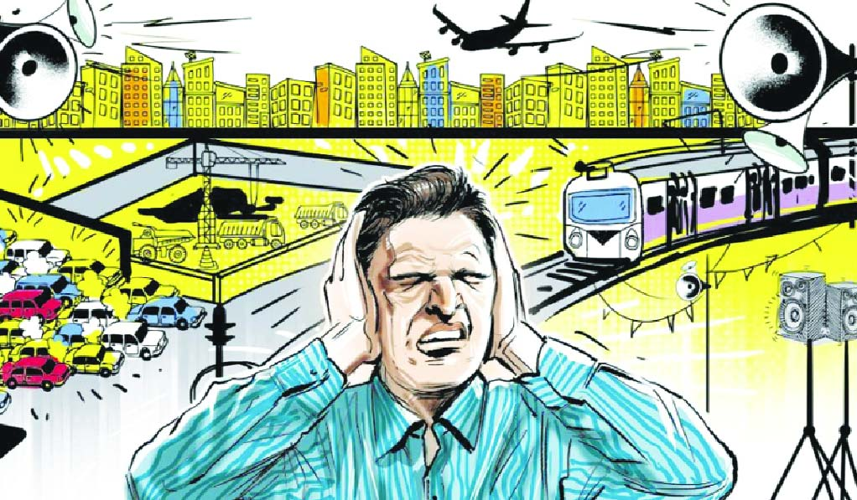
আজকের পাঠ
শব্দদূষণ
সুকুমার বড়ুয়া

Slide 7
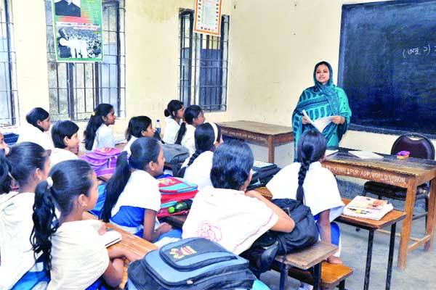
আদর্শ পাঠ
শব্দ দুষণ
সুকুমার রায়।
সিডি চলে,টিভিচলে, বাজে টেলিফোন
দরজায় বেল বাজে,কান পেতে শোন।
গলিপথে ফেরিওয়ালা হাঁকে আর হাটে
ছোটদের হইচই ইসকুল মাঠে।
পল্লীর সেই সুরে ভরে যায় মন
শহুরে জীবনজ্বালা -শব্দদুষণ।
গরু ডাকে,হাস ডাকে,ডাকে কবুতর
গাছে ডাকে শত পাখি সারা দিনভর।
মোরগের ডাক শুনি প্রতিদিন ভোরে
নিশিরাতে কুকুরের দল ডাকে জোরে।
দোয়েল চড়ুই মিলে কিচির মিচির
গান শুনি ঘুঘু আর টুনটুনিটির।
শহরের পাতি কাক ডাকে আর ডাকে
ঘুম দেয়া মুশকিল হর্ণের হাঁকে।

Slide 8
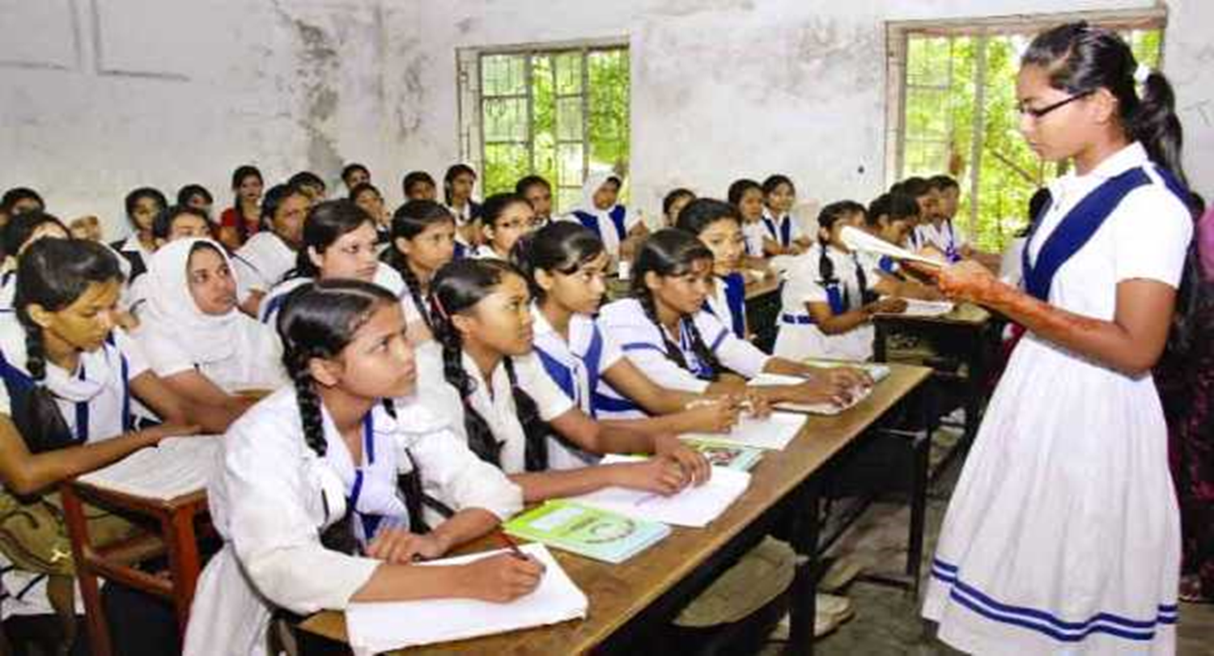
সরব পাঠ

Slide 9
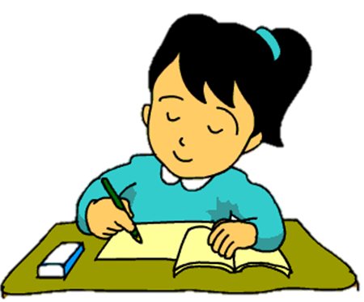
একক কাজ
কবিতাটি প্রমিত উচ্চারণে আবৃত্তি কর।

Slide 10
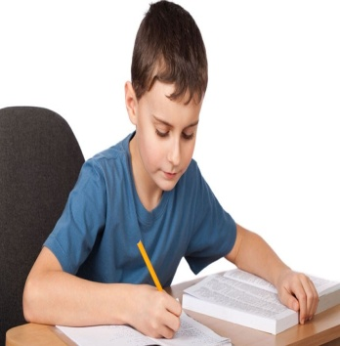
আজকের পাঠের নতুন শব্দ বের করি......
নতুন শব্দগুলো দেখতে এখানে ক্লিক কর
কিচিরমিচির
শব্দদূষণ
নিশিরাত
ফেরিওলা

Slide 11
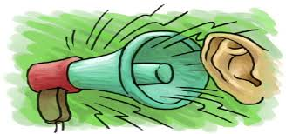
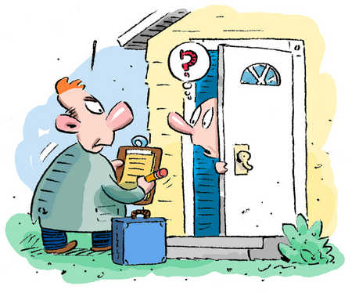
চলো ,নতুন শব্দের অর্থ জেনি নিই .. ...
নিশিরাত
গভীর রাত, মাঝরাত
কিচির মিচির
পাখির ডাকাডাকির আওয়াজ
শব্দদূষণ
অত্যন্ত কোলাহল
রাস্তায় বা বাড়িতে বাড়িতে ঘুরে যারা জিনিসপত্র বিক্রি করেন।
ফেরিওলা

Slide 12
জোড়ায় কাজ
ফেরিওলা
নিশিরাত
শব্দদুষণ
কিচিরমিচির
১।____________চেঁচামেচি করো না,সবাই ঘুমুচ্ছে।
২।ভোর বেলাতেই পাখির ____________শুনতে শুনতে আমার ঘুম ভাঙে।
৩।__________হাঁক দিচ্ছে- থালাবাসন চাই।
৪।_____________আমাদের শোনার ক্ষমতা কমিয়ে দেয়।

Slide 13
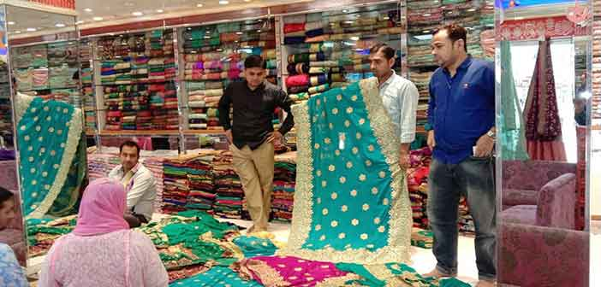
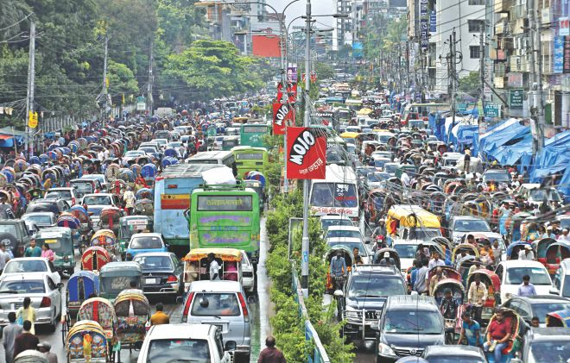
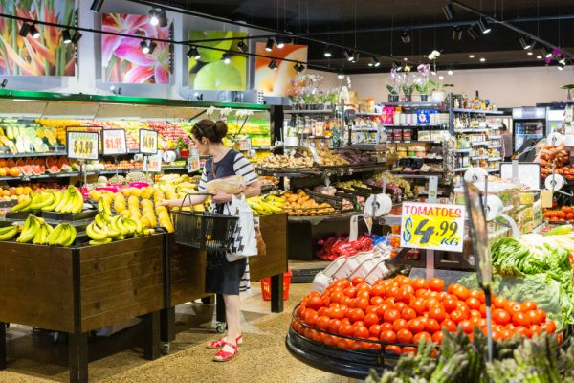
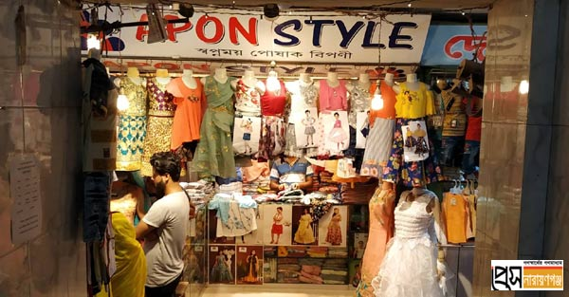
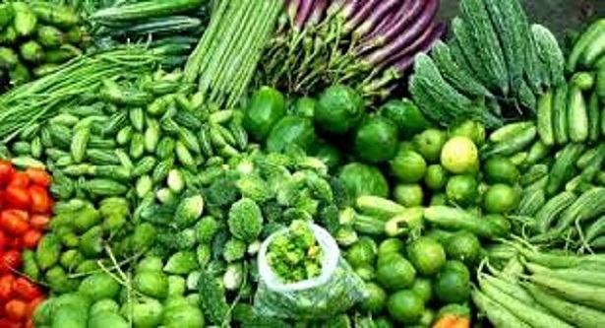
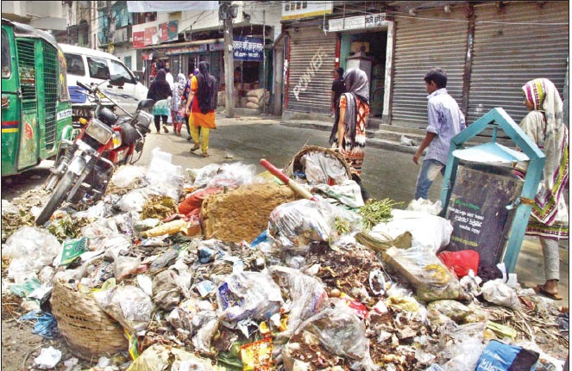
নিচের ছবিটি তে কি দেখতে পাচ্ছ?
শহরে উন্নত ও আধুনিকমানের শপিংমলসহ সব শ্রেণীর মানুষের উপযোগী হাটবাজার রয়েছে।
শহরের কর্মব্যস্ত পরিবেশ
শহরের রাস্তার ধারে ধারে যেখানে সেখানে ডাস্টবিনে উপচে পড়া ময়লার গন্ধে প্রাণ অতিষ্ঠ হয়ে উঠে।

Slide 14
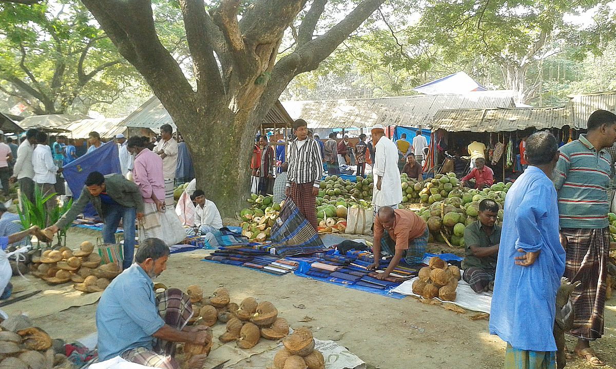
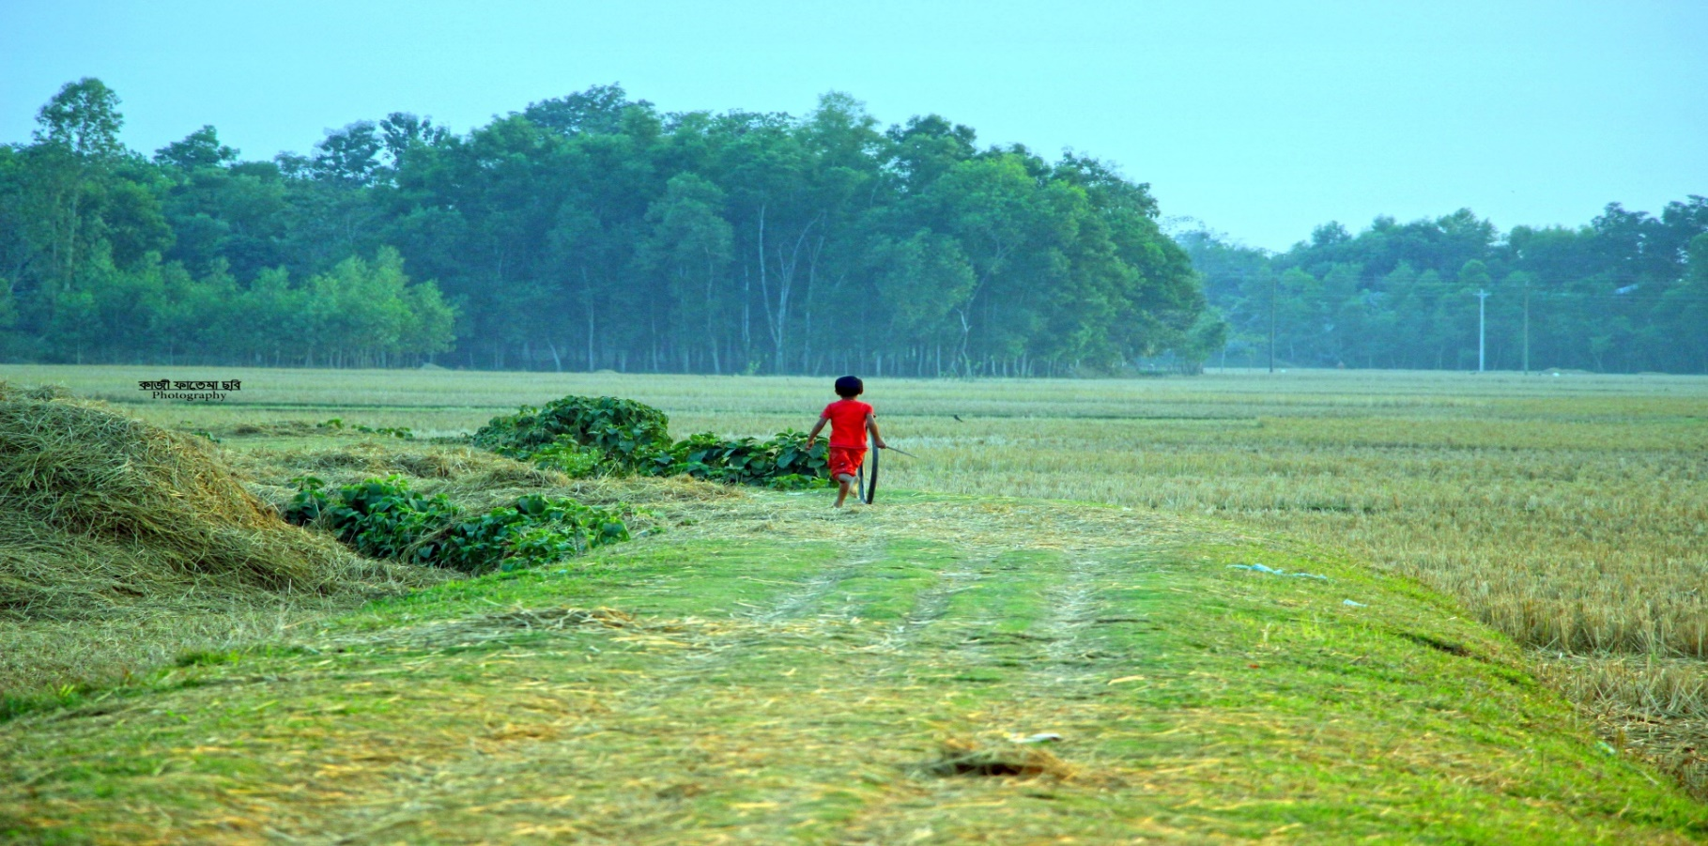
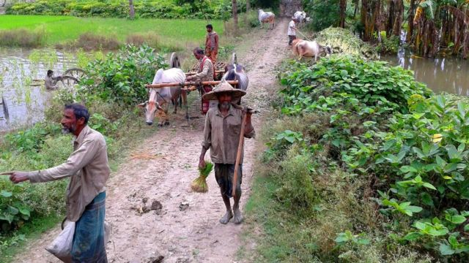
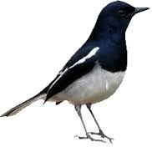
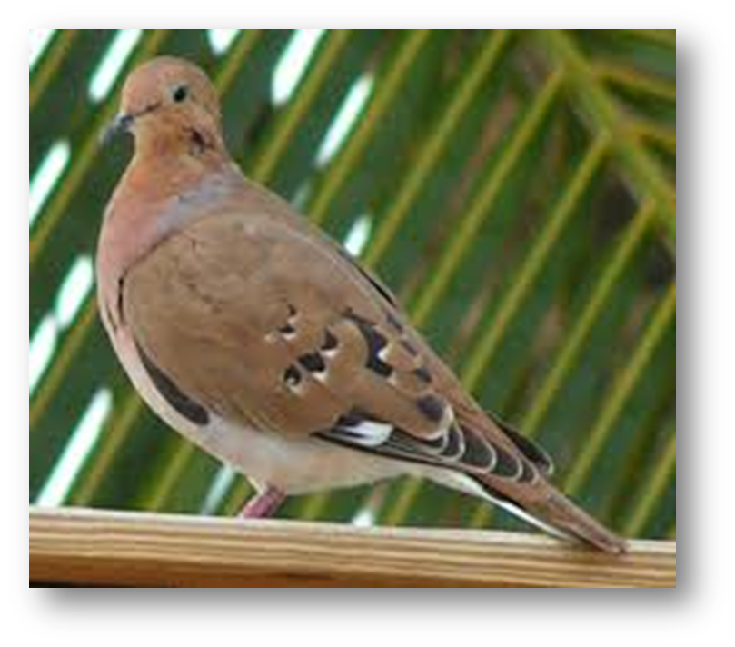
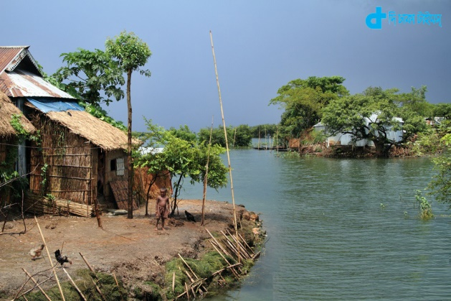
নিচের ছবিগুলো লক্ষ কর
গ্রামে পাখির কিচির মিচির ও নদীর কলধ্বনি মন ভরিয়ে দেয় ।এখানে নেই কোন শব্দ দূষণ।
গ্রামে উন্নতমানের শপিংমল নেই।তাছাড়া সবজায়গায় হাটবাজার ও বসে না।
গ্রামের রাস্তাঘাটে শহরের মতো ডাস্টবিনের মতো ময়লার দুর্গন্ধ থাকে না ।শহরের মতো গ্রামের সব রাস্তা পাকা নয়।
ছায়া-সুনিবিড় শান্তির নীড় গ্রামের পরিবেশ তুলনামুলক শান্ত।

Slide 15
দলগত কাজ
নিচের ছক অনুযায়ী শহরের জীবন ও গ্রামীণ জীবনের বর্ণনা দাও।
বিষয়বস্ত | শহুরে জীবন | গ্রামীণ জীবন
পরিবেশ
শব্দ
রাস্তাঘাট
হাটবাজার

Slide 16
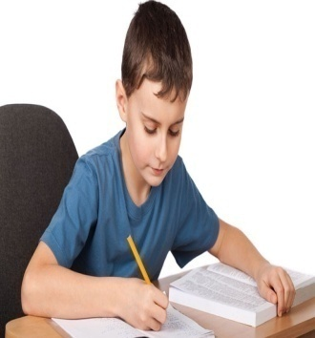
মূল্যায়ন
কবিতাটি সাজিয়ে লেখ ও আবৃত্তি করঃ
মোরগের ডাক শুনি প্রতিদিন ভোরে
গাছে ডাকে শত পাখি সারা দিনভর।
গরু ডাকে হাঁস ডাকে-ডাকে কবুতর
নিশিরাতে কুকুরের দল ডাকে জোরে।
শহরের পাতি কাক ডাকে ঝাঁকে ঝাঁকে
গান শুনি ঘুঘু আর টুনটুনিটির।
দোয়েল চড়ুই মিলে কিচির মিচির
ঘুম দেয়া মুশকিল হর্ণের হাঁকে।
সিডি চলে, টিভি চলে, বাজে টেলিফোন
ছোটদের হইচই ইশকুল মাঠে।
দরজায় বেল বাজে, কান পেতে শোন।
পল্লির সেই সুরে ভরে যায় মন
শহুরে জীবন জ্বালা-শব্দদূষণ।
গলিপথে ফেরিওলা হাঁকে আর হাঁটে
গরু ডাকে হাঁস ডাকে-ডাকে কবুতর
গাছে ডাকে শত পাখি সারা দিনভর।
মোরগের ডাক শুনি প্রতিদিন ভোরে
নিশিরাতে কুকুরের দল ডাকে জোরে।
দোয়েল চড়ুই মিলে কিচির মিচির
গান শুনি ঘুঘু আর টুনটুনিটির।
শহরের পাতি কাক ডাকে ঝাঁকে ঝাঁকে
ঘুম দেয়া মুশকিল হর্ণের হাঁকে।
সিডি চলে, টিভি চলে, বাজে টেলিফোন
দরজায় বেল বাজে, কান পেতে শোন।
গলিপথে ফেরিওলা হাঁকে আর হাঁটে
ছোটদের হইচই ইশকুল মাঠে।
পল্লির সেই সুরে ভরে যায় মন
শহুরে জীবন জ্বালা-শব্দদূষণ।

Slide 17
বাড়ির কাজ
কবিতাটির মুল বক্তব্য বাড়ি থেকে লিখে আনবে।

Slide 18
সবাইকে ধন্যবাদ

